Slide 1
Koncepcije o nastavi i nastavniku

Slide 2
Moja koncepcija o nastavi i nastavniku
Teaching Perspectives Inventory: http://www.teachingperspectives.com/

Slide 3
1. Koncepcije o nastavi i nastavniku

Slide 4
Koncepcije o nastavi i nastavniku
Kognitivističke koncepcije
Personalističke koncepcije
Bihejviorističke koncepcije
Interakcionističke koncepcije

Slide 5
Moja koncepcija o nastavi kroz prizmu scenarija za čas
Celovitost scenarija za čas
naziv predmeta, razred, nastavna tema, nastavna jedinica, cilj, očekivani ishodi, opis aktivnosti, način provere ostvarenosti ishoda, izvori znanja
Dominantna koncepcija o nastavi
Koja koncepcija je dominantna? Šta o koncepciji kažu planirani ishodi učenja? Šta o koncepciji kažu planirane aktivnosti? Da li se u još nečemu ogleda dominantna koncepcija? U čemu?
Da li postoje elementi i drugih koncepcija? Ako da, kojih?
Da li biste nešto promenili u scenariju za čas? Ako da, šta?

Slide 6
Moja koncepcija nastave

Slide 7
Nastavnik sada i ovde
Šta sve čini posao nastavnika?
Koje kompetencije su potrebne da bi se bavili poslom nastavnika?
Kako se sve stiču navedene kompetencije?

Slide 8
Šta su kompetencije?
Više od znanja i veština – to je sposobnost rešavanja zahtevnih problema angažovanjem psiho-socijalnih kapaciteta (veština i stavova) (OECD, 2005)
Kompetencije predstavljaju složen sistem kognitivnih i praktičnih veština i sposobnosti, iskustava, strategija, navika, ali i emocija, vrednosti, motivacije, stavova..., kao i sposobnost njihovog uvremenjenog korišćenja, koje je adekvatno problemu. Na taj način kompetencije predstavljaju integraciju deklarativnog (znanje o), proceduralnog (znanje kako) i kondicionalnog (znanje kada) znanja (Rajović i Radulović, 2007).

Slide 9
Okviri kompetencija nastavnika
Council of Europe: Teacher Competencies for Diversity
European Commission: Teachers’ Core Competencies
European Agency for Special Needs and Inclusive Education (EA): Profile of Inclusive Teachers
OECD: Teacher Education for Diversity. Meeting the Challenge
Nacionalni okviri i standardi
Standardi kompetencija za profesiju nastavnika i njihovog profesionalnog razvoja

Slide 10
Standardi kompetencija za profesiju nastavnika i njihovog profesionalnog razvoja
Oblasti kompetencija za:
... nastavnu oblast, predmet i metodiku nastave
... poučavanje i učenje
... za podršku razvoju ličnosti učenika
...komunikaciju i saradnju
Znanja
Planiranje
Realizacija
Vrednovanje/Evaluacija
Usavršavanje

Slide 11
Kako se (p)ostaje nastavnik?
Inicijalno obrazovanje
Pripravništvo
Kontinuirano stručno usavršavanje
Polaganje ispita za licencu:
najmanje master nivo obrazovanja
najmanje 30 ESPB PPM
najmanje 6 ESPB školske prakse

Slide 12
Profesionalni razvoj nastavnika
Nastavnik sistematično prati, analizira i vrednuje svoj obrazovno-vaspitni rad, razvoj kompetencija, svoje napredovanje i profesionalni razvoj i čuva u određenom obliku najvažnije primere iz svoje prakse, primere primene naučenog tokom stručnog usavršavanja, lični plan profesionalnog razvoja (portfolio).
U sačinjavaju ličnog plana profesionalnog razvoja koristi podatke iz samovrednovanja, stručno-pedagoškog nadzora i spoljašnjeg vrednovanja.
Pravilnik o stalnom stručnom usavršavanju i napredovanju u zvanja nastavnika, vaspitača i stručnih saradnika

Slide 13
Profesionalni razvoj nastavnika
Oblici stručnog usavršavanja:
unutar škole: realizacija oglednih i uglednih časovi, analiza naučenog na programima usavršavanja izvan škole, prikaz edukativnih materijala i/ili iskustava, učešće u istraživanjima, projektima, mrežama, programima...
izvan škole: programi stručnog usavršavanja, stručni skupovi, letnje i zimske škole, stručna i studijska putovanja i projekti mobilnosti, mentorstvo.
Obaveza ostvarivanja najmanje 100 bodova iz različitih oblika stručnog usavršavanja, od čega najmanje 80 bodova iz odobrenih programa stručnog usavršavanja, u toku pet godina.

Slide 14
Profesionalni razvoj nastavnika
Samostalni pedagoški savetnik
Pedagoški savetnik
Nastavnik
Viši pedagoški savetnik
Visoki pedagoški savetnik

Slide 15
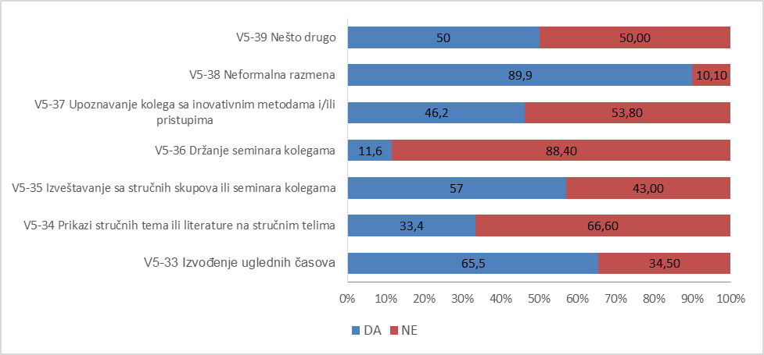
Učešće u različitim oblicima stručnog usavršavanja
(Kovač Cerović, i sar., 2015)

Slide 16
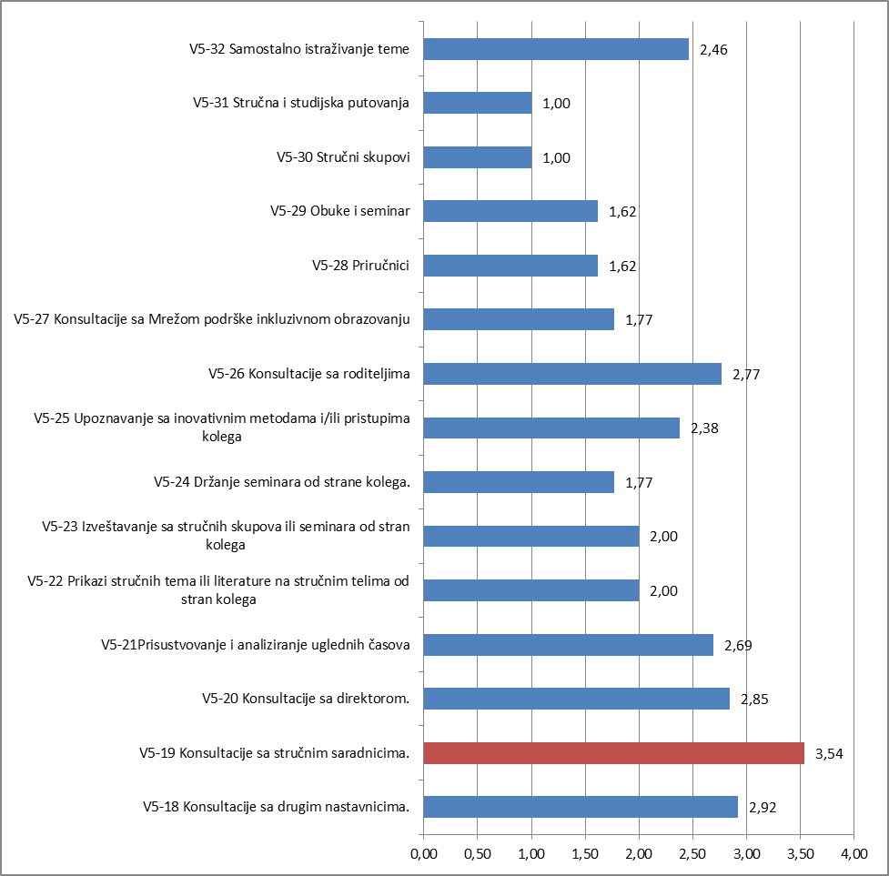
Korisnost različitih oblika stručnog usavršavanja
Nastavnici ističu značaj podrške stručnih saradnika (Friedman, Pavlović Babić, & Simić, 2015; Jovanović, O. Kovač Cerović, Jovanović, & Pavlović Babić, 2016).

Slide 17
Izgradnja profesionalnih zajednica učenja
Profesionalne zajednice učenja doprinose razvoju bezbednih i podržavajućih okruženja u školama u kojima nastavnici mogu da preispituju kako lične, tako i prakse na nivou škole, obrazovnog sistema i društva u celini (Cochran-Smith, 2004).
Okruženje u kom je preispitivanje vrednovano i podržano može pomoći nastavnicima da se lakše nose sa brojnim tenzijama i dilemama koje nosi razvoj inkluzivne prakse (Snow-Gerono, 2004).

Slide 18
Kompetentan nastavnik
Kompetentna škola

Slide 19
Osvrt na čas

Slide 20
Havelka, N. (2000). Učenik i nastavnik u obrazovnom procesu. Beograd: Zavod za udžbenike i nastavna sredstva, 104-118.
Radulović, L. (2016). Slike o nastavniku – između moderne i postmoderne. Beograd: Institut za pedagogiju i andragogiju, 36-45, 80-87.

